Slide 1

სამთომოპოვებითი სამუშაოებით გამოწვეული პრობლემები
www.wechange.ge

Slide 2
წიაღით მოსარგებლე საწარმოების მართვის თანამედროვე პრინციპები
ინოვაციების დანერგვის გზით საუკეთესო, ხელმისაწვდომი ტექნოლოგიების გამოყენება
რესურსის ეფექტური, ამომწურავი და ხელახალი მოხმარებისთვის ათვისება
გარემოზე ზემოქმედების შერბილება, ნარჩენების პრევენცია, მაქსიმალური შემცირება და უსაფრთხო დასაწყობება
კარიერების გაუვნებელყოფა, რეკულტივაცია და გარემოს აღდგენა (რემედიაცია)

Slide 3
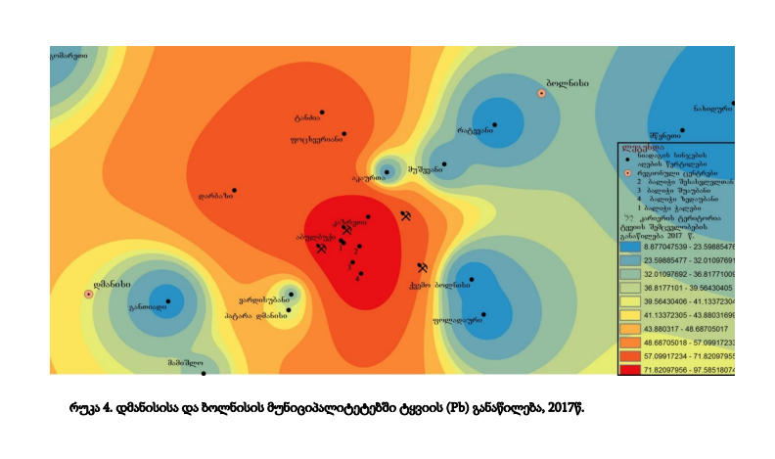

Slide 4
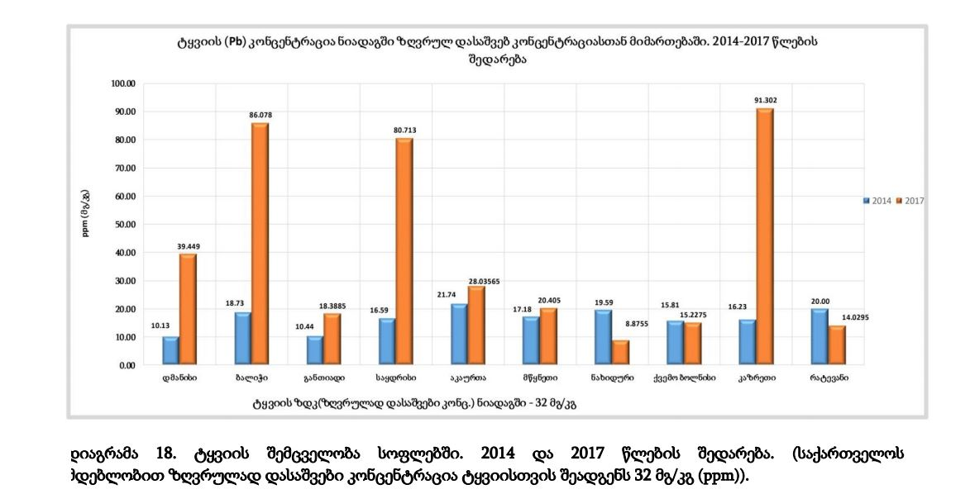

Slide 5
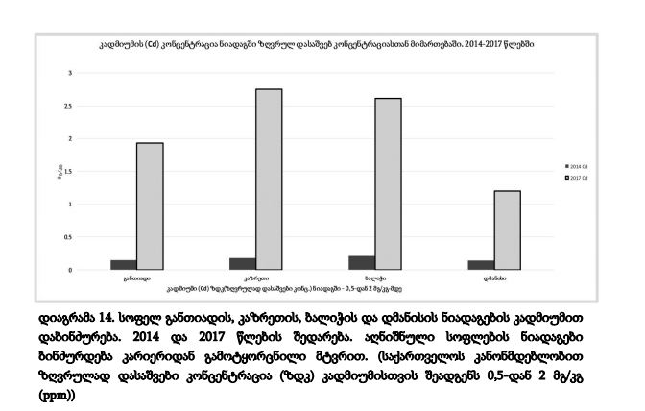

Slide 6
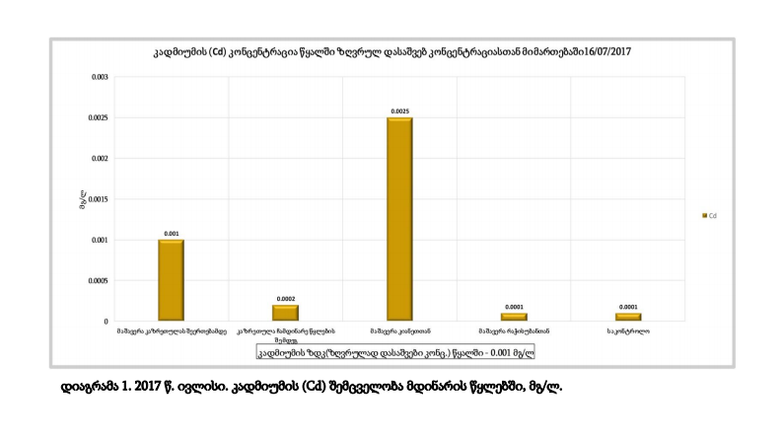

Slide 7

კადმიუმი (Cd) აზიანებს :
ფილტვებს, თირკმელებს, ცენტრალურ ნერვულ სისტემას,
გულ-სისხლძარღვთა და ძვლოვან სისტემებს.
კადმიუმი (Cd) იწვევს:
რეპროდუქციული უნარის დაქვეითებას,
ფსიქოლოგიურ პრობლემებს.
ხელს უწყობს კიბოსა და სხვა მძიმე დაავადებების განვითარებას.

Slide 8
ტყვია (Pb) აზიანებს:
ნერვულ, რეპროდუქციულ და გულ-სისხლძარღვთა სისტემას, ტვინს, თირკმელებს.
ტყვია (Pb) იწვევს:
ჰიპერტენზიას, ზრდის შენელებას, ენცეფალოპათიას, ანემიას და ა.შ. ხელს უწყობს კიბოსა და სხვა მძიმე დაავადებების განვითარებას.

Slide 9
მანგანუმი (Mn) აზიანებს:
ღვიძლს, თირკმელებს, რეპროდუქციულ, ნერვულ, კუნთოვან და ენდოკრინულ სისტემას, სასუნთქ ორგანოებს.
მანგანუმი იწვევს:
ჰალუცინაციებს, მეხსიერების დაქვეითებას,კუნთების სისუსტეს, თავის ტკივილს, დაღლილობას, უძილობას და ა.შ.
ხელს უწყობს შიზოფრენიის, პარკინსონისა და პნევმონიის განვითარებას.

Slide 10
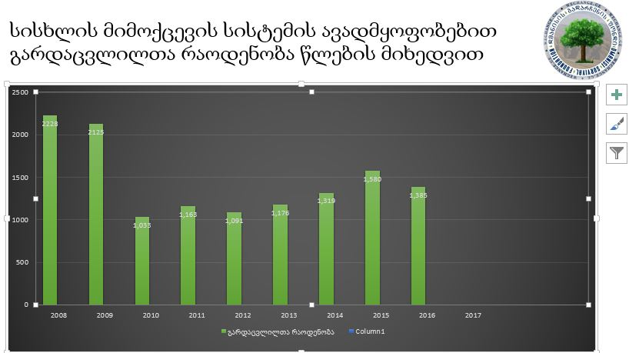

Slide 11
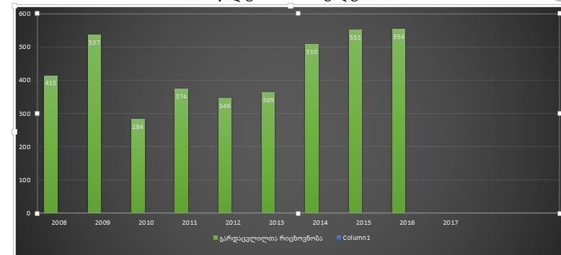
სიმსივნით გარდაცვლილთა რიცხვი

